Slide 1
FHIR observation 標準化量測及檢查資料

Slide 2
個人健康紀錄相關 Resources
Patient: 病人基本資料
Condition:身體、心理、或日常生活狀況
心臟有裝支架、工作壓力大、需安排到院交通…
Observation: 量測及檢查資料
體重、血壓、心跳、檢驗值、影像發現等
定義網址: https://www.hl7.org/fhir/observation.html
……

Slide 3
FHIR Observation
通用之健康醫療檢查數據存取規格
各式檢驗、生理監測、人體觀察發現資料皆可轉成 FHIR Observation 資料
透過標準 API 存取

Slide 4
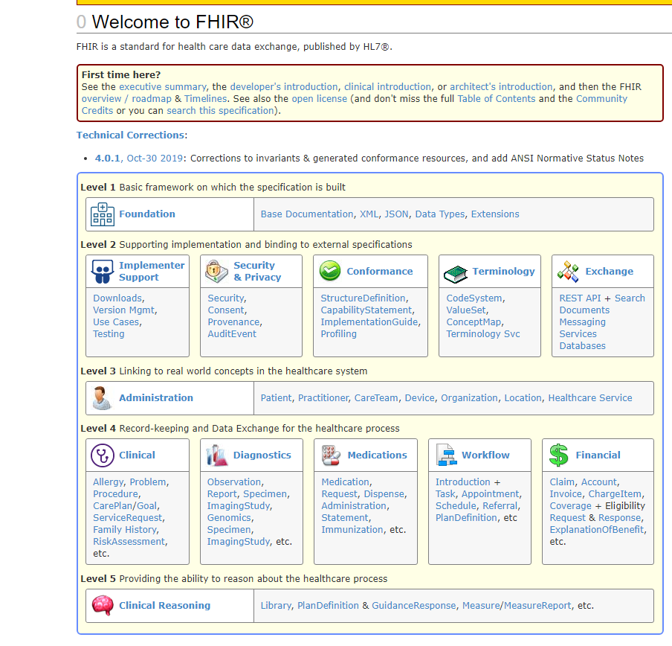

Slide 5
Observation usage(應用範圍) 1
Vital signs such as body weight, blood pressure, and temperature
Laboratory Data like blood glucose, or an estimated GFR
Imaging results like bone density or fetal measurements
Clinical Findings* such as abdominal tenderness
Device measurements such as EKG data or Pulse Oximetry data

Slide 6
Observation usage(應用範圍)2
Clinical assessment tools such as APGAR or a Glasgow Coma Score
Personal characteristics: such as eye-color
Social history like tobacco use, family support, or cognitive status
Core characteristics like pregnancy status, or a death assertion

Slide 7
引入FHIR 標準的好處
可建構標準伺服器管理所有臨醫資訊
多用途之 resource 類別，例如:
Observation 可存取各式檢驗、生理監測、影像發現資料
Diagnostic report 包含檢驗、影像檢查、病理檢查報告
標準 API 存取各式 FHIR resources
我們僅需發展各式前端應用系統!

Slide 8
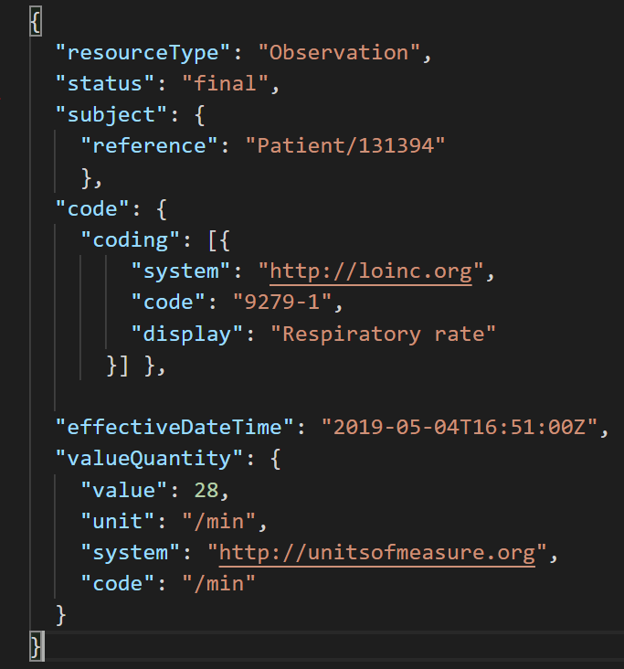
FHIR observation example

Slide 9
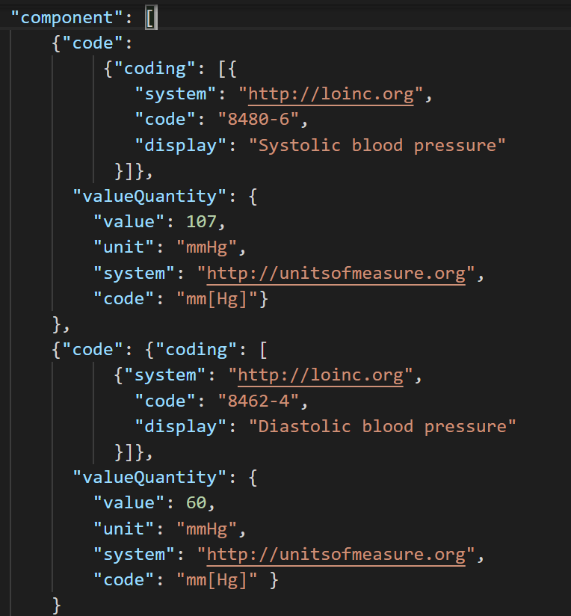
FHIR observation example
Multiple value

Slide 10
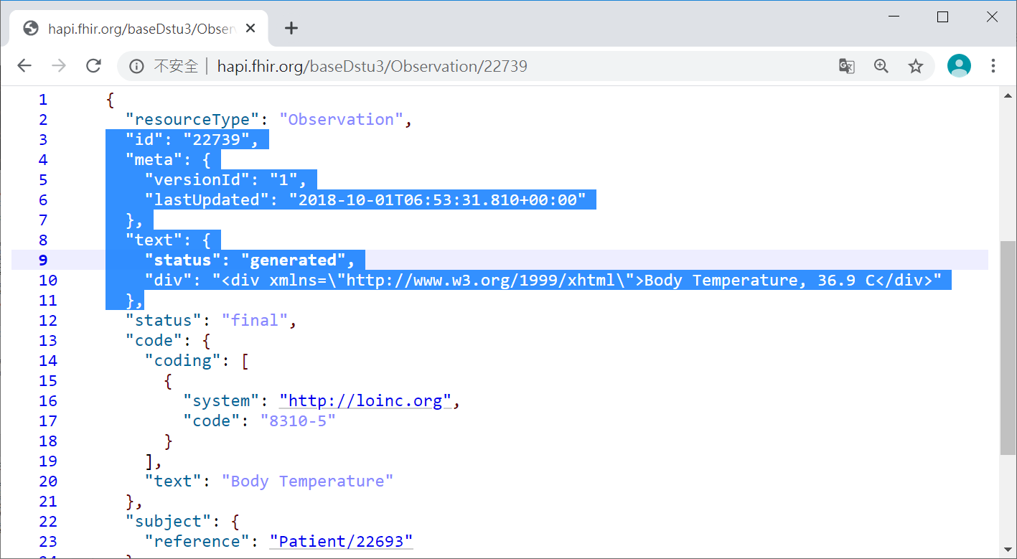
Observation 主要欄位 1
上傳後 FHIR Server 自行創建的資料，如:
Id,meta,text

Slide 11
FHIR resource id
Resource id:
資料上傳後 FHIR server 統一產生
代表此筆資料(類似主健)
利於其他資料參考(類似 foreign key)，例如:
patient.manageOrganization to Organization
Condiction.subject reference to Patient

Slide 12
Observation 主要欄位
參考資料( reference)，如:
basedOn -> CarePlan : 基於某照護計畫做量測
subject -> Patient
encounter -> Encounter
performer -> Practitioner
specimen -> Specimen
device -> Device
參考資料事先建立在 FHIR server，提供 resource id ，利於參照及查詢

Slide 13
Observation、Conduction、Patient Relation
病人資料保管組織(醫院)
Subset reference to
Observation
Condition
Patient
先有病人
再新增病人問題及量測資料
Notes:
http://hl7.org/fhir/patient.html

Slide 14
Observation 主要欄位
必填資料 (1-1 or 1-*)，如:
status
code
以 code 欄位定義其為哪一種觀察值
Resources 通常僅有少數必填資料，其餘皆為選用欄位

Slide 15
Observation.code
生理監測種類 | 編碼 | 單位
心跳 | 29463-7 | /min
血壓 | 85354-9 | mm[Hg]
體溫 | 8310-5 | Cel
血氧 | 59408-5 | %
HTTP get example:
取得全部之血壓量測資料
http://hapi.fhir.org/baseR4/Observation?code=85354-9
取得 patient.id =402 之全部之血壓量測資料
http://hapi.fhir.org/baseR4/Observation?code=85354-9&subject=402

Slide 16
Observation 當中的時間
"effectiveDateTime": "2019-09-19T17:17:57+03:00"
生效時間
"issued": "2019-09-19T17:19:11.098+03:00"
資料確認時間
https://hl7.org/fhir/2018May/datatypes.html#dateTime
Date format: YYYY-MM-DD, e.g. 2018, 1973-06, or 1905-08-23
DateTime format: YYYY-MM-DDThh:mm:ss+zz:zz, e.g. 2015-02-07T13:28:17-05:00
instant format: YYYY-MM-DDThh:mm:ss.sss+zz:zz

Slide 17
量測部位及量測方式
bodySite
method，如:
心電圖、頭部斷層掃描…
一種量測方法，可能產生多個檢查值，如:
心電圖: 心律、房室傳導、心室異常等

Slide 18
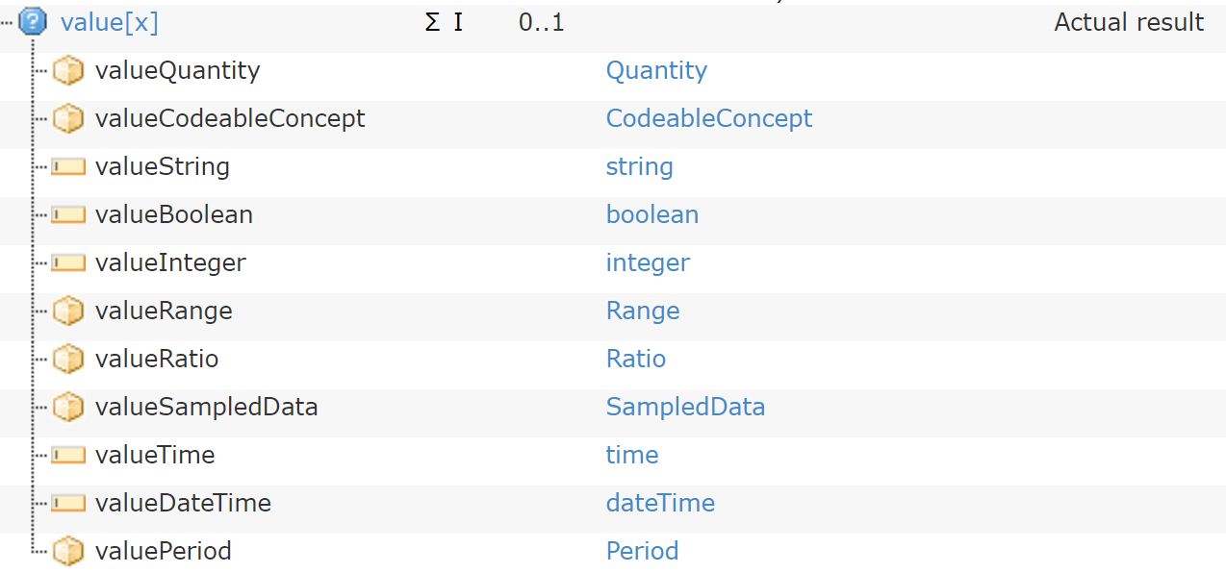
Observation.value
可選用恰當的資料型態紀錄數值

Slide 19
Observation.value
可選用恰當的資料型態紀錄數值，如
病毒感染: 陰性、陽性
新生兒 APGAR 評分表:
http://www.healthofchildren.com/A/Apgar-Testing.html

Slide 20
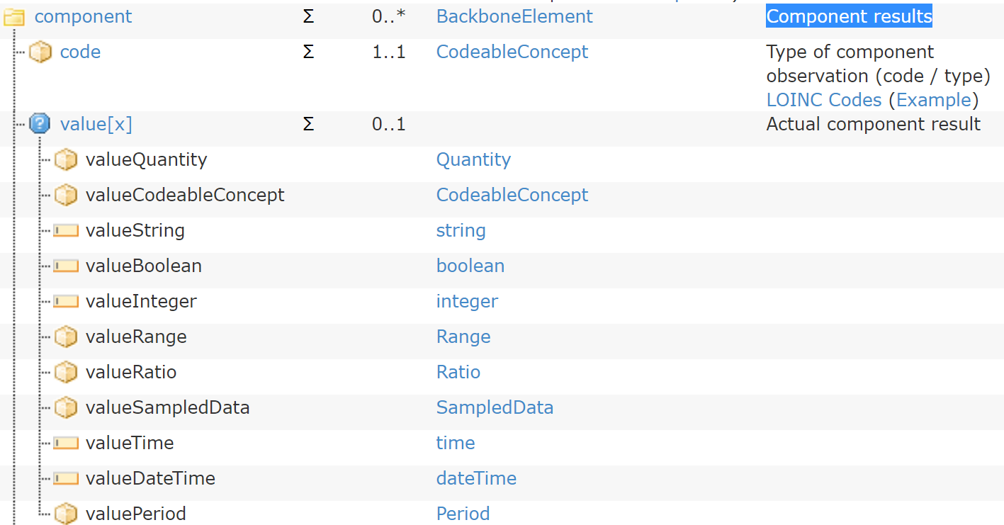
Observation.component
可記錄多個數值，如血壓

Slide 21
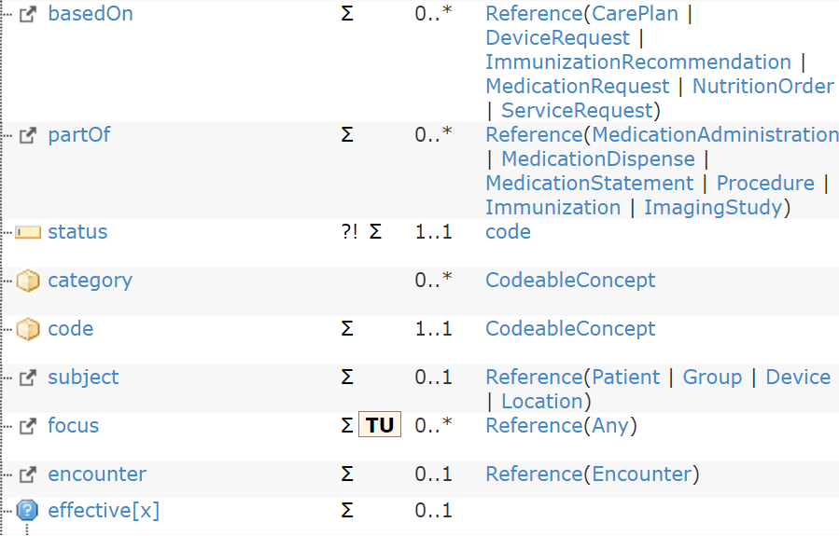
必填資料
(1-1 or 1-*)
如: status
Code
Resources通常僅有少數必填資料，其餘皆為選用欄位
status：這個observation的狀態
Registered / preliminary / final
code：observation項目參照的編碼，如LOINC Code
https://www.hl7.org/fhir/observation-vitalsigns.html
category：observation的類別https://www.hl7.org/fhir/codesystem-observation-category.html

Slide 22
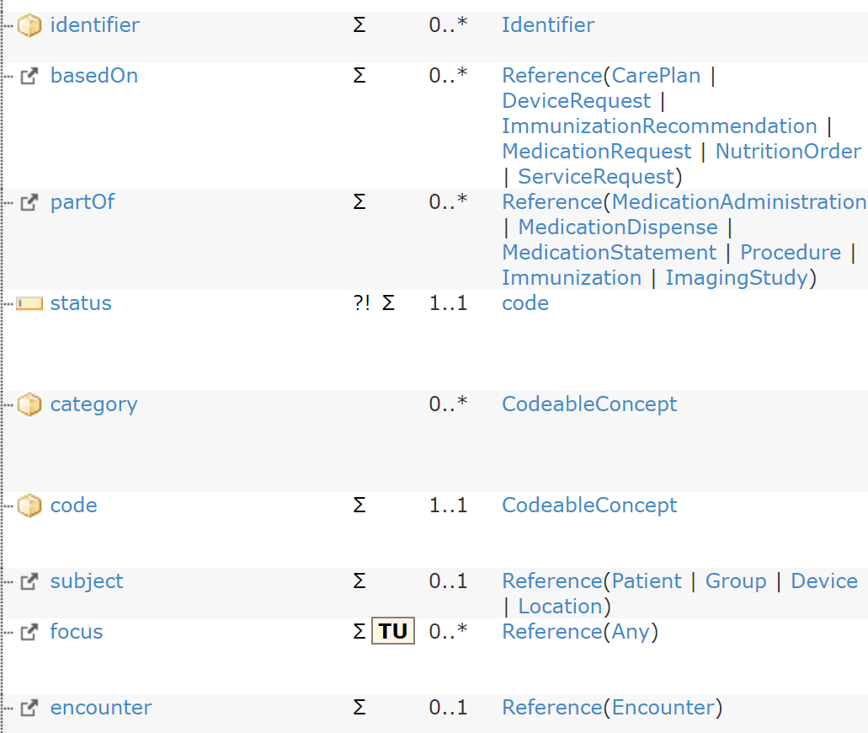
BasedOn:
A plan, proposal or order
Ex : ServiceRequest
參照資料( reference)
如: subject -> Patient
device -> Device
參照資料事先建立在 FHIR server，提供 resource id ，利於參照及查詢
PartOf:
EX:癌症化療過程中的各項檢查
encounter： observation產生時的情境場域ambulatory/emergency/home health/ inpatient

Slide 23
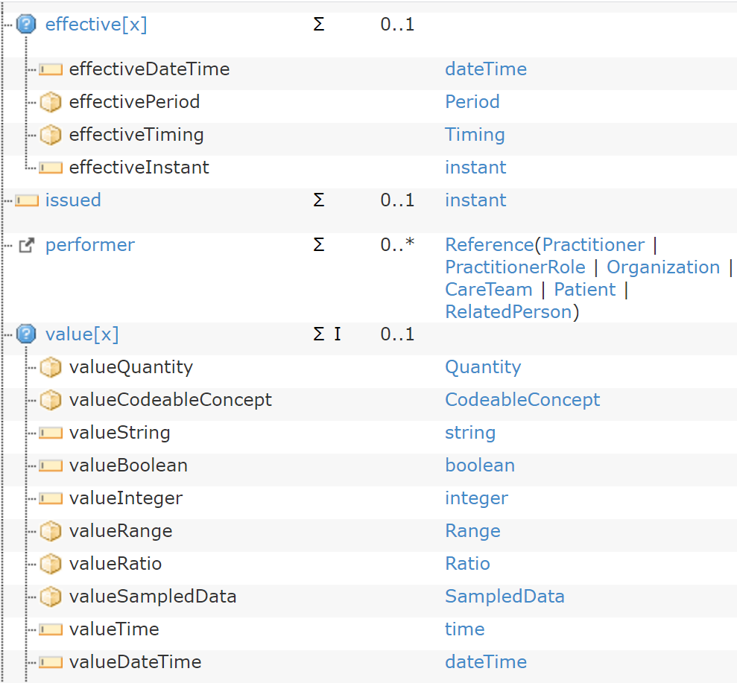
Effective:
(1)effectiveDateTime: 量測的時間點，YYYY-MM-DDTHH:MM:SS
(2)effectivePeriod:量測一段時間
Value:
量測值存放的欄位，量測值有多樣的屬性，依不同屬性分類
Ex: (1)valueQuantity:身高、體重;
(2)ValueSampledData:ECG
(3)valueRatio: 體脂率

Slide 24
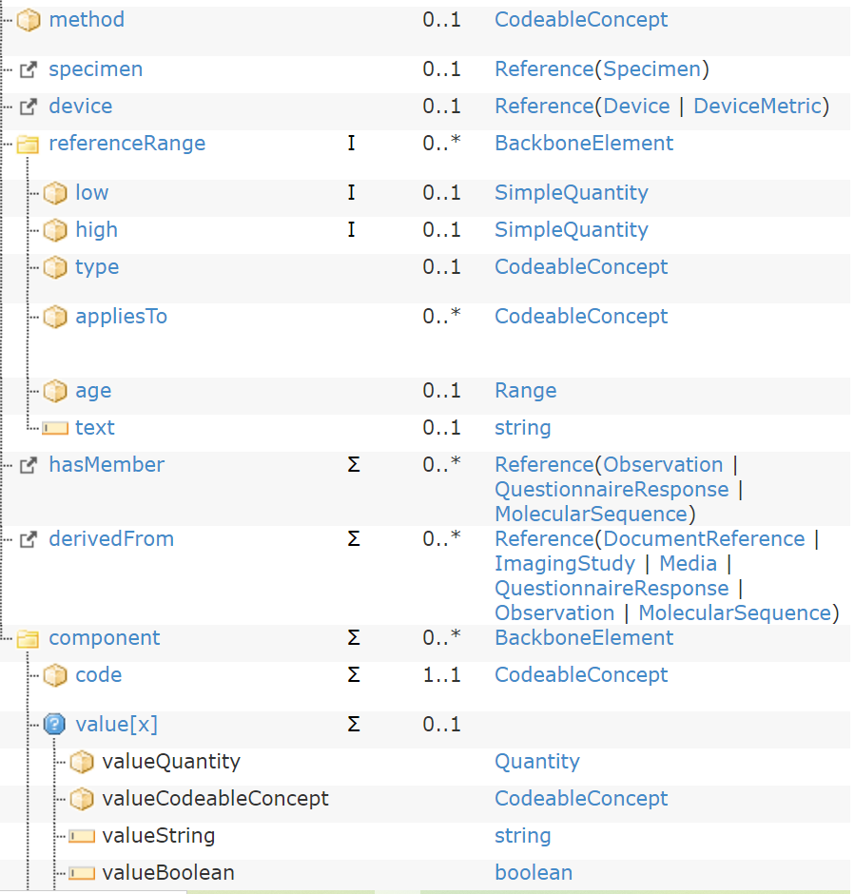
測量的方式、檢體種類、測量的儀器與量測的部位
參考範圍，可應用在警示系統
Resources間的從屬關係，應用在原始值與判讀結果的呈現
非單一量測結果的值需放在component欄位裡
EX:血壓、基因定序

Slide 25
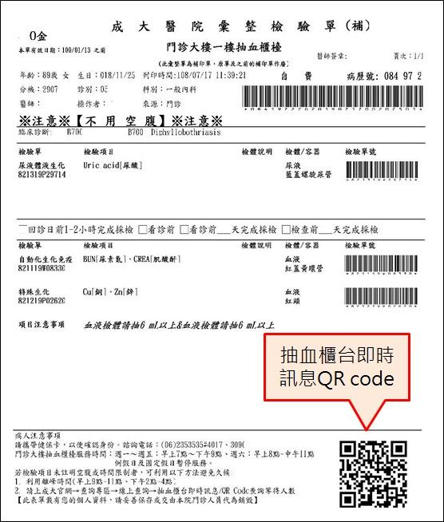
ServiceRequest
Subject
Performer
Encounter
specimen
method
Category & Code

Slide 26
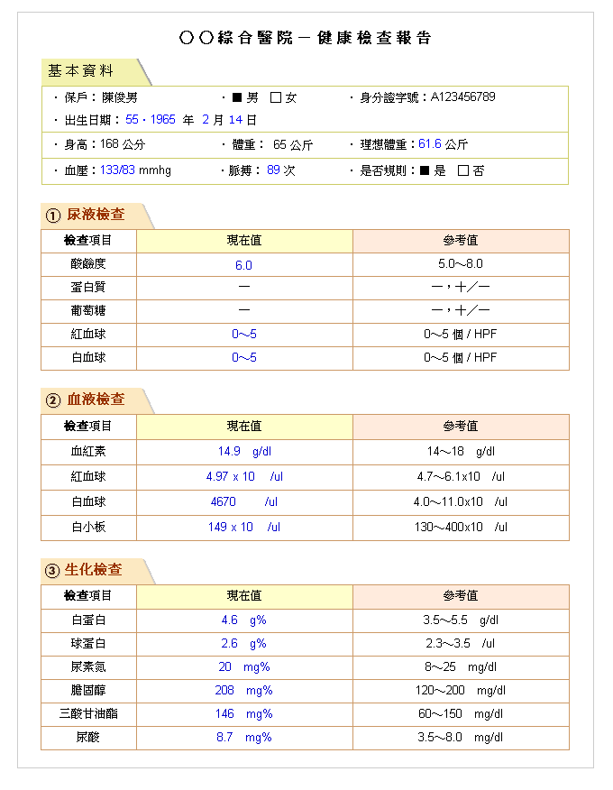
valueQuantity
valueRange
unit

Slide 27
Observation_Code&Unit
Item | LoincCode | Unit
Body Height | 3137-7 | cm
Body weight | 29463-7 | kg
Blood Pressure Panel | 35094-2 | mmHg
Systolic Blood Pressure | 8480-6 | mmHg
Distolic Blood Pressure | 8462-4 | mmHg
Body Temperature | 8310-5 | Cel
Blood Glucose Post Meal | 87422-2 | mg/dL
Blood Glucose Pre Meal | 88365-2 | mg/dL
Heart Rate | 8867-4 | {beats}/min
Percentage of body fat Measured | 41982-0 | %
Grip strength Hand - right Dynamometer | 83174-3 | kg

Slide 28

FHIR 很美好，But How To….

Slide 29





簡單來說，就是傳出去與查回來的過程
FHIR SERVER
上傳生理監測數據
下載及呈現生理監測數據
Notes:
https://github.com/HsinYi0530/FHIR-Beginner

Slide 30
產生及上傳
設計 JSON 模板物件
寫程式將資料填入模板
如 observatiob 量測數值、時間、參考的病人
HTTP 上傳 JSON 資料

Slide 31
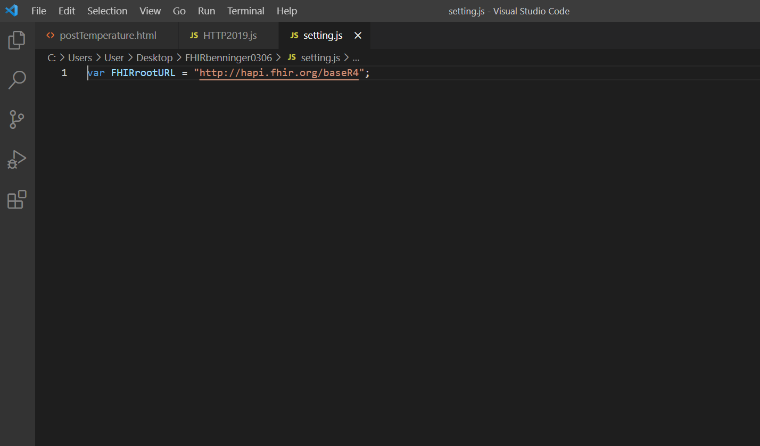
Post FHIR Observation (範例程式:postTemprature)
要有一個FHIR SERVER
Notes:
開啟postTemperature

Slide 32
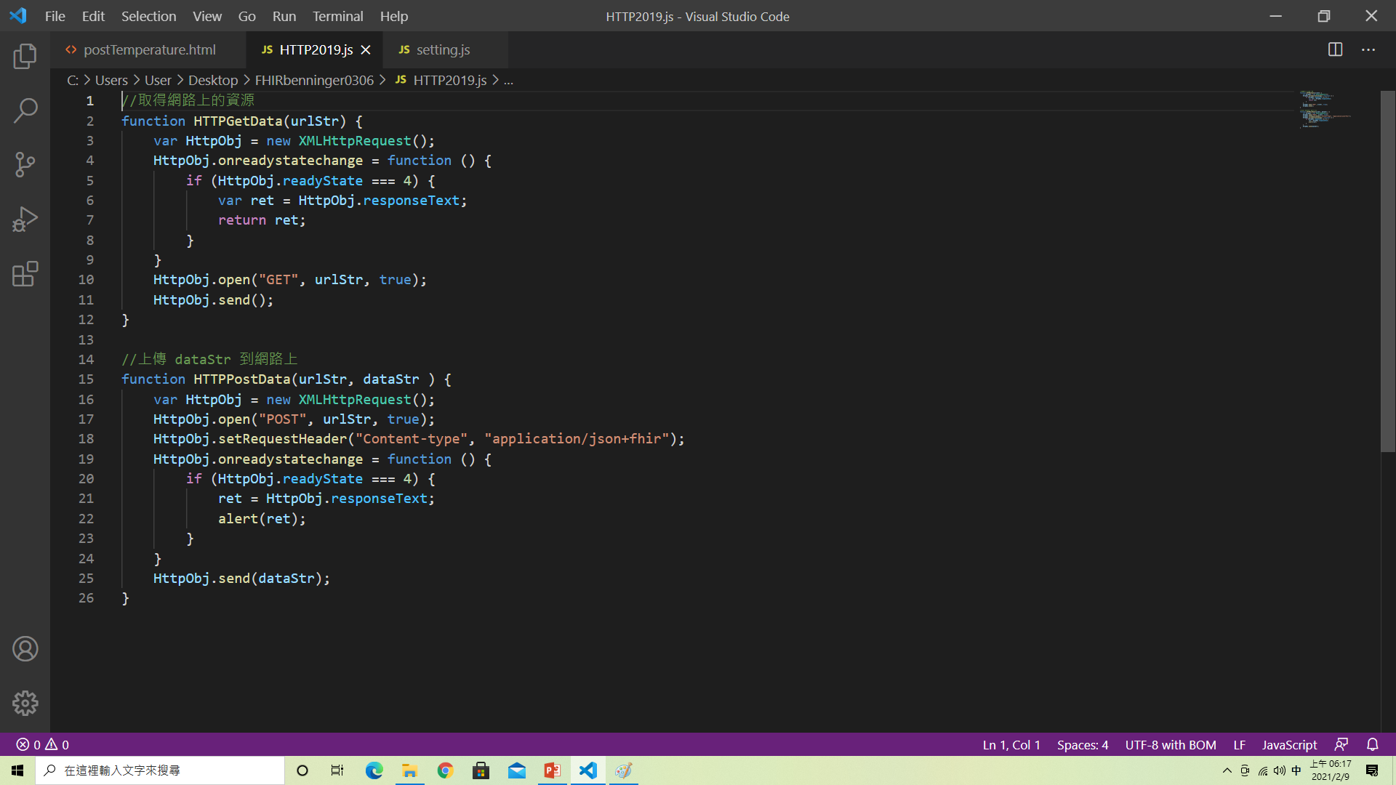
取回 GET
上傳POST
Notes:
藉由 XMLHttpRequest（XHR）物件的方式來存取伺服器端的資料，可以讓你直接經由指定的URL 擷取資料卻不用刷新整個網頁

Slide 33
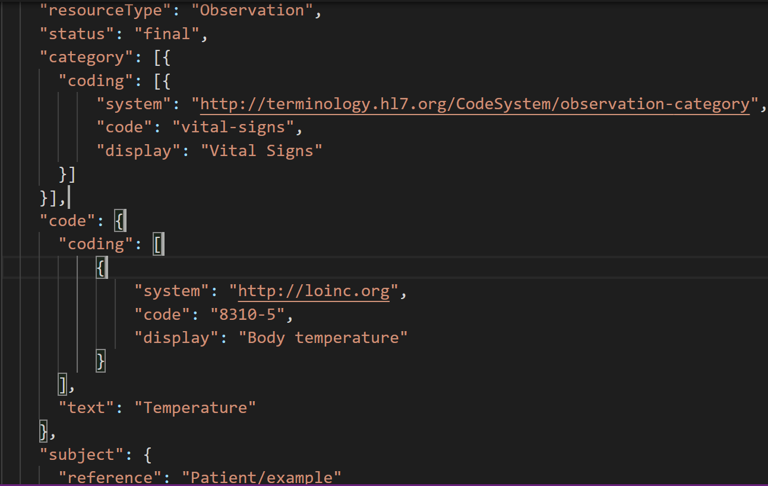
Category: FHIR的分類
https://www.hl7.org/fhir/codesystem-observation-category.html
Observation.code:參照其他國際編碼，如：體溫LOINC CODE
編碼為8310-5
Patient ID

Slide 34
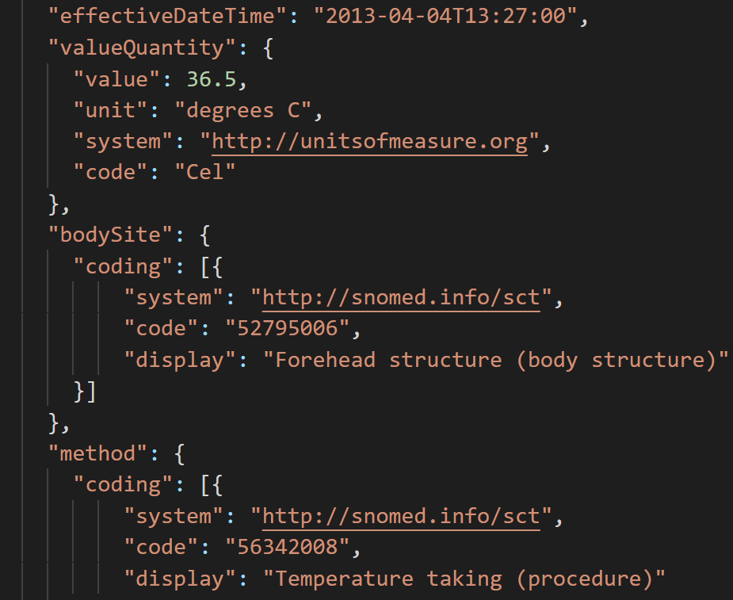
• Date format: YYYY-MM-DD,
e.g. 2018-11-06
• DateTime format: YYYY-MM-DDThh:mm:ss+zz:zz,
e.g. 2015-02-07T13:28:17-05:00
valueQuantity.code:參照國際單位編碼UCUM CODE
如：kg的UCUM CODE為kg

Slide 35
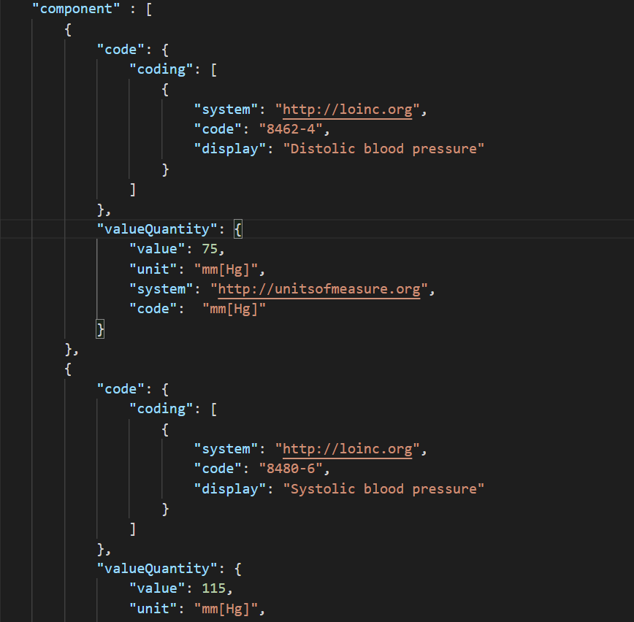
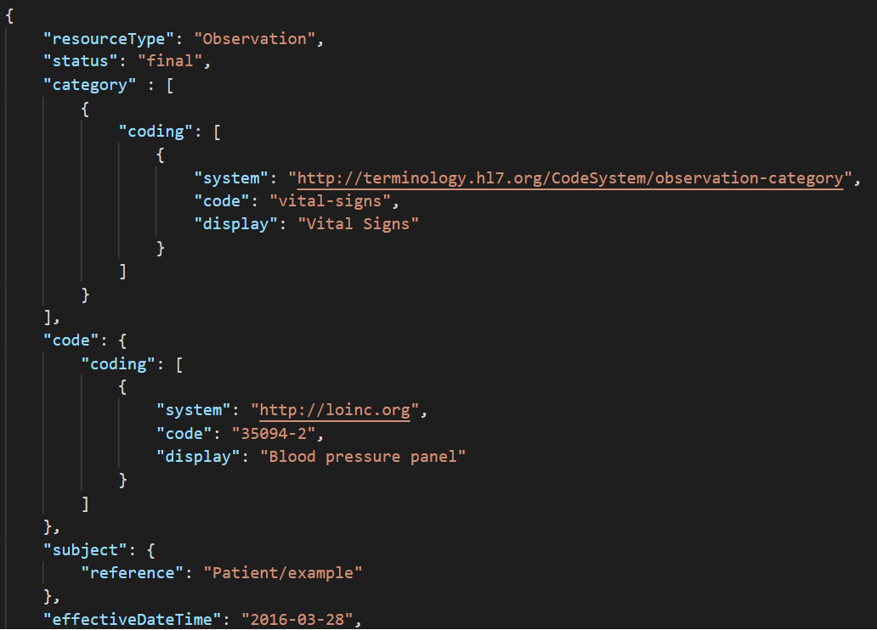
Post FHIR Observation_Component
(範例程式:postPressure)
Notes:
開啟postPressure

Slide 36
調閱及呈現
依據 FHIR resource search parameters 選定調閱參數
設計參數輸入介面
程式產生調閱 URL
含查詢參數
調閱 FHIR 資料
呈現校閱結果

Slide 38
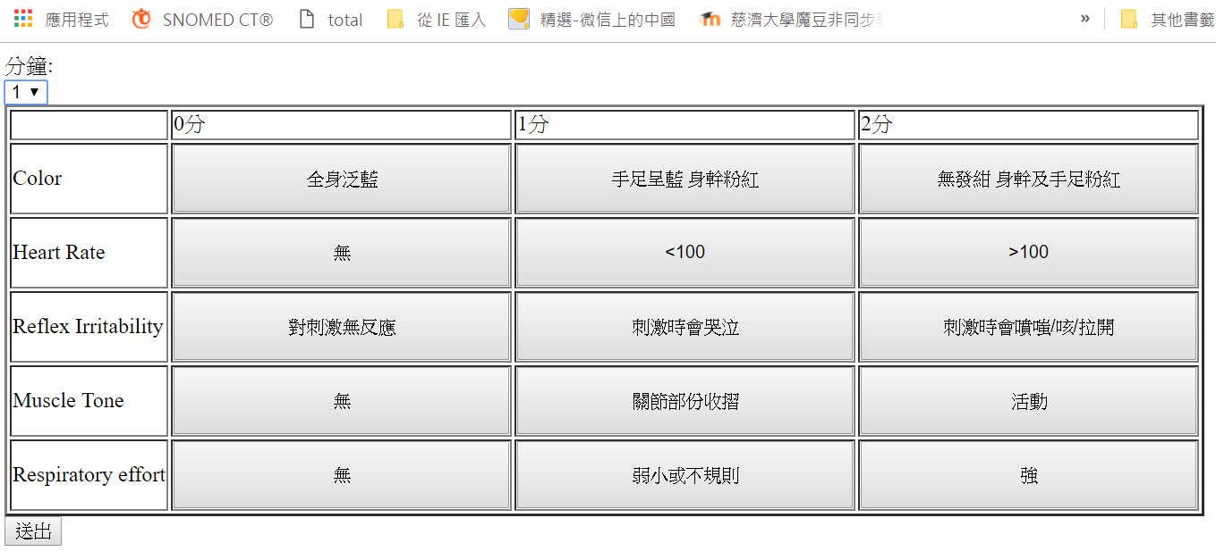
FHIR 輸入介面範例
新生兒 1、5、10 分鐘生理資訊評估
慈大公衛系同學開發
經簡單之 HTML and JS 教育訓練

Slide 40
生醫及影音資訊標準化
支援 FHIR 標準
規範 IoT 近端整合架構
標準、安全之有線及無線互通機制
標準化波形、圖片、影音管理平台

Slide 41
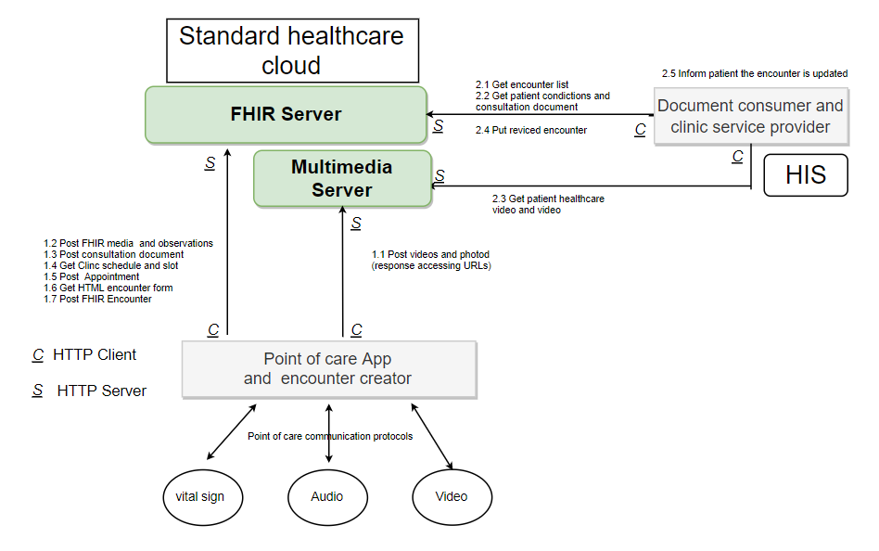
IoMT 與就醫情境整合

Slide 42
引入FHIR 標準的好處 3
具擴充性及應用彈性
各式 resource 細部欄位是否存在具選擇性
例如 patient 基本資料可很簡化(如臨床資料庫)，也可很詳盡(如存 n 筆各式聯絡資訊)
多用途之 resource 類別，例如
Observation 可存取各式檢驗、生理監測、影像發現資料
以 code 欄位定義其為哪一種觀察值
Diagnostic report 包含檢驗、影像檢查、病理檢查報告

